Slide 1
Themes – slide này không hiển thị lúc trình chiếu
Headings
Normal text below headings
Normal text below headings
Normal text below headings

Slide 2

THỜI GIAN
Nhóm 6
Chornomasters
Tối ưu hóa
học tập và làm việc

Slide 3
Tổng quan về đề tài
I
Đặt vấn đề
Nội dung

Slide 4
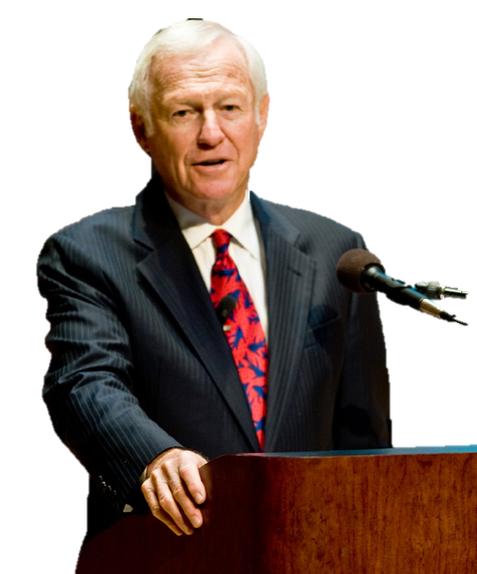
Thời gian chính là sự công bằng, không phân biệt giàu nghèo hay quyền lực yếu đuối
Bối cảnh
“
- Harvey Mackay

Slide 5








Slide 6

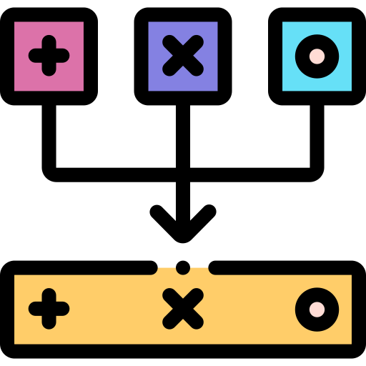

Tối ưu hóa thời gian học tập và làm việc
Sắp xếp và sử dụng thời gian hiệu quả
Tự đánh giá độ hiệu quả trong việc sử dụng thời gian. Phát huy những ưu điểm sẵn có.
Ý NGHĨA

Slide 7

?
Tính cấp thiết
Tính thực tiễn
TẠI SAO LẠI CHỌN ĐỀ TÀI

Slide 8
?
Tính cấp thiết
Tính thực tiễn
TẠI SAO LẠI CHỌN ĐỀ TÀI

Slide 9


Tính
Cấp
Thiết
Các mạng xã hội gây xao nhãng, ảnh hưởng đến khả năng tập trung và giải quyết công việc

Slide 10

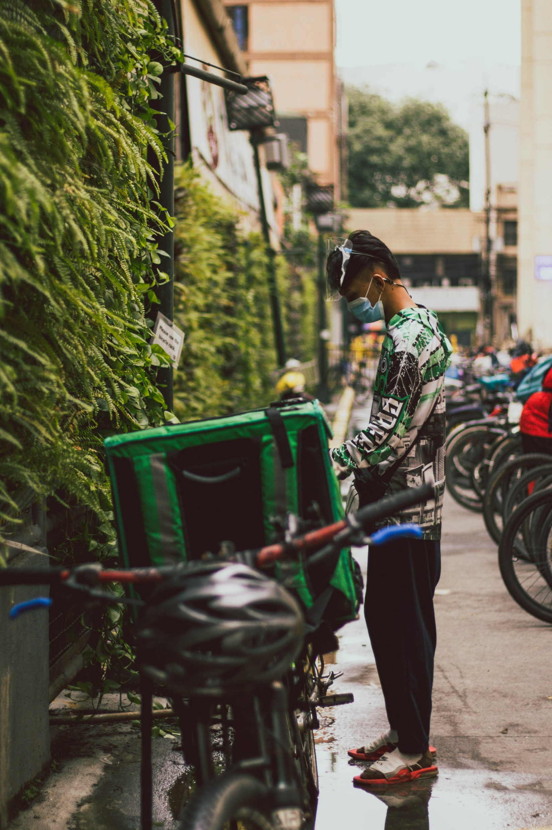

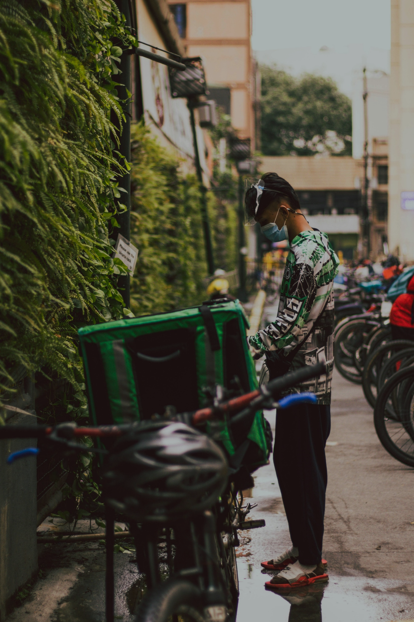
Cần nắm được cách tối ưu hóa thời gian để cân bằng tốt các hoạt động, từ đó giảm thiểu áp lực tinh thần.
Tham gia hoạt động câu lạc bộ
Làm thêm
Nghiên cứu khoa học

Slide 11
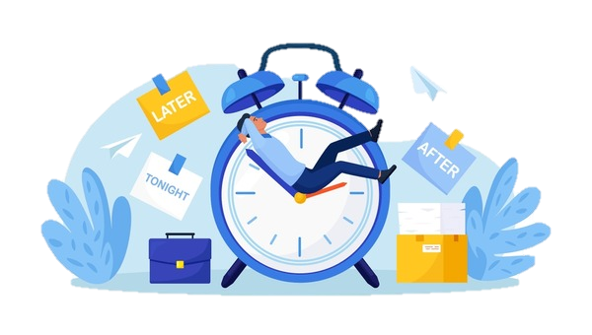
Lập kế hoạch nhưng không thực hiện
Ngoài chiến lược tối ưu, cần rèn luyện sự linh hoạt để duy trì hiệu suất và đạt kết quả tốt.

Slide 12

Tính
Thực
Tiễn
Rất khó để bắt kịp thời đại.
Bỏ qua rất nhiều cơ hội, tiềm năng phát triển.

Slide 13

Tính
Thực
Tiễn
Tối ưu hóa thời gian giúp ta nâng cao năng suất, chủ động hơn trong công việc.

Slide 14
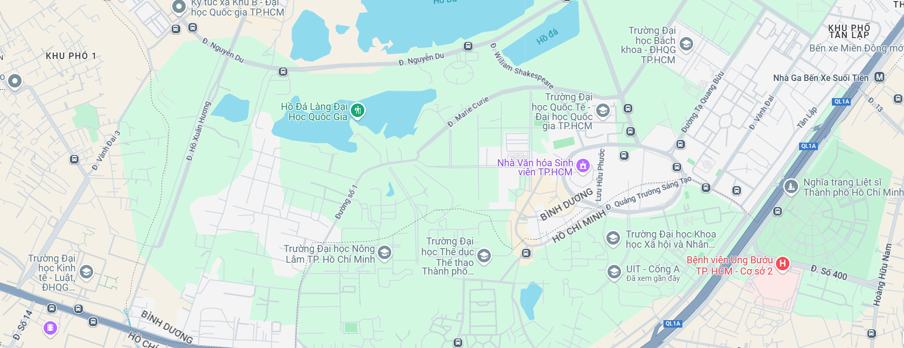
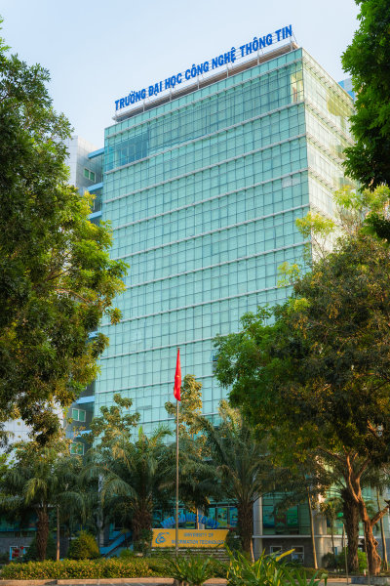
Phạm vi nghiên cứu
Trường Đại học Công nghệ Thông tin ĐHQG TP.HCM

Slide 15
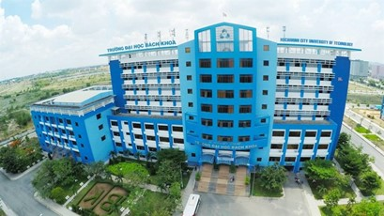

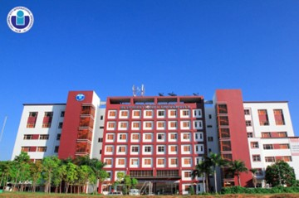
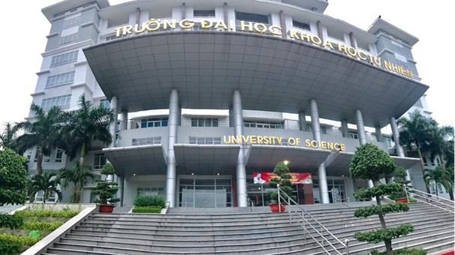

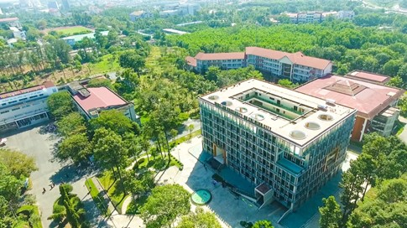

Phạm vi nghiên cứu
Các trường đại học khác.

Slide 16

NỘI DUNG ĐỀ TÀI
Khái niệm:
Thời gian là 1 sự tiếp diễn giữa các mốc sự kiện với nhau.

Slide 17
?
Quản Lý Sự Ưu Tiên
Làm sao để quản lý thời gian tốt hơn?

Slide 18







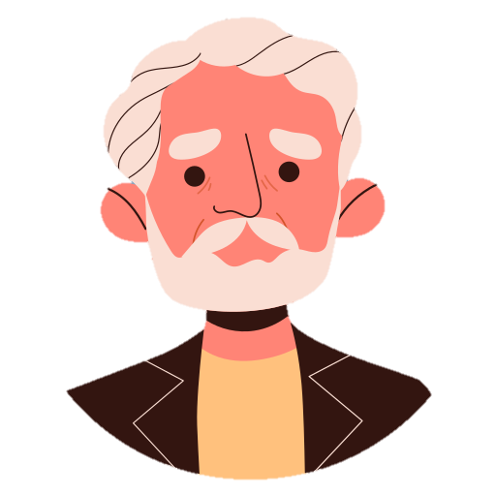

sống phải có ý nghĩa, sống để đáng với từng khoảnh khắc đi qua.

Slide 19
Thực trạng
II
Phương thức khảo sát
Phân tích thực trạng

Slide 20
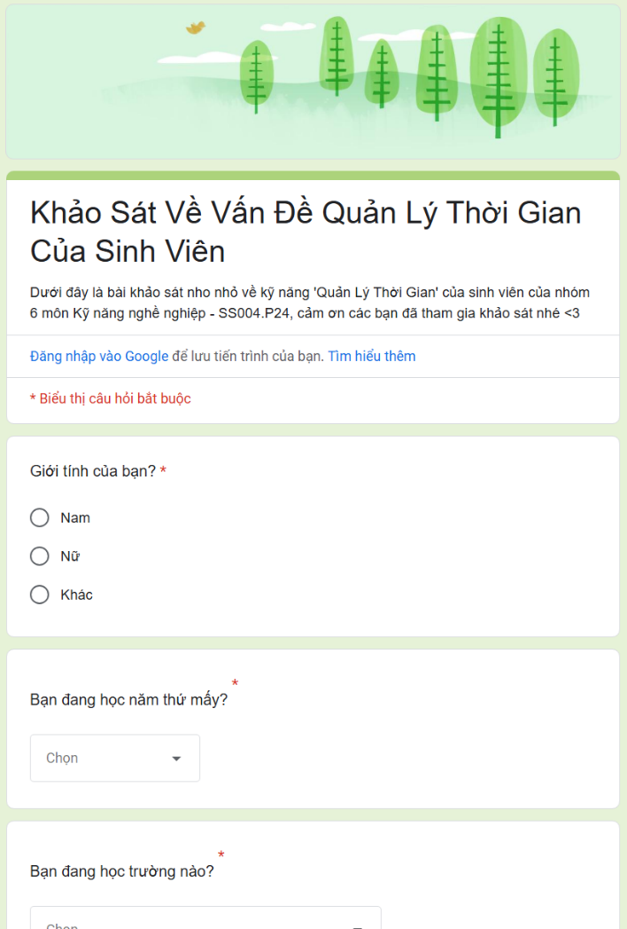
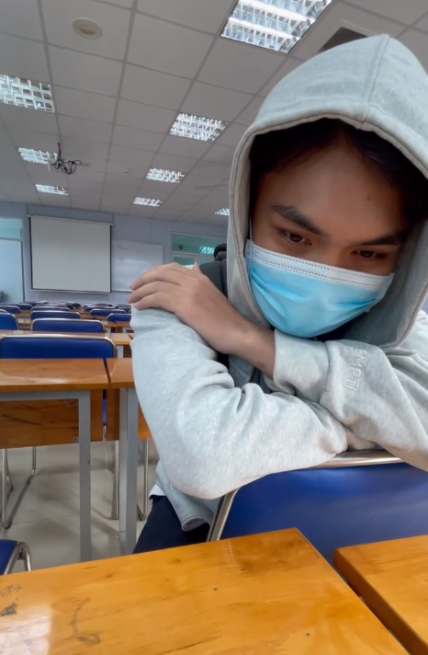
Phương thức khảo sát
Google form
Khảo sát trực tiếp
Google Form

Slide 21
Phân tích thực trạng – phân bổ thời gian

Slide 22
Phân tích thực trạng – phân bổ thời gian

Slide 23
Phân tích thực trạng – phân bổ thời gian

Slide 24
Phân tích thực trạng – phân bổ thời gian
135 câu trả lời

Slide 25
Phân tích thực trạng – phân bổ thời gian
135 câu trả lời

Slide 26
Phân tích thực trạng – kiến thức quản lý thời gian
135 câu trả lời

Slide 27
Phân tích thực trạng – kiến thức về quản lí thời gian

Slide 28

Giải pháp cải thiện
III

Slide 29

Quản lý sự ưu tiên
Thay vì gom cụm nhiều công việc:
Phân bổ và sắp xếp xem độ ưu tiên của công việc nào là cao hơn.
Làm từ việc ưu tiên trước
Giảm thiểu áp lực
Có thêm khoảng thời gian nhỏ để vừa nghỉ ngơi vừa làm việc hiệu quả

Slide 30

Truyền thống kết hợp hiện đại
Hãy viết ra các công việc bạn cần làm trong 1 khoảng thời gian cụ thể
VD: Giải pháp IvyLee cơ chế hoạt động theo từng bước
Chọn ra ít nhất 3 công việc quan trọng
Sắp xếp giảm dần theo độ ưu tiên trong 1 mốc thời gian
Luôn đưa bản thân vào trạng thái làm việc dù nhiều hay ít

Slide 31

Hãy ghi ra
Hãy tập thói quen ghi ra 1 tờ note hoặc ghi lên bất cứ phương thức nào
Cải thiện được khả năng ghi nhớ dài hạn

Slide 32



Nghe nhạc với tần số phù hợp
Con người luôn có xu hướng thỏa mãn 1 điều gì đó để làm cho công việc trở nên trơn tru và thuận lợi hơn

Slide 33




Nghe nhạc với tần số phù hợp
Nghe những bạn nhạc có tần số phù hợp thay vì những bài nhạc bạn yêu thích
Ví dụ: Tần số 528Hz - 1 tần số đẹp và phù hợp vì mang đến rất nhiều công dụng

Slide 34



Tăng khả năng xử lý vào vấn đề khác.
Giúp chữa lành phần tổn thương và phục hồi lại trạng thái tốt nhất cho cơ thể.
cảm nhận và trân trọng giá trị cùng hiệu quả sâu sắc mà âm thanh đó mang lại.
Nghe nhạc với tần số phù hợp

Slide 35



Sử dụng thời gian chết triệt để
Thời gian chết
Hãy tận dụng khoảng thời gian đó làm công việc nhỏ như
Lấy sách ra coi trước.
Ghi nhớ từ vựng thông qua video.

Slide 36


Linh hoạt thích ứng với thay đổi
Sự thích ứng nhanh với môi trường là một yếu tố tuy lạ nhưng sẽ là một cầu nối rất lớn đến với việc làm chủ thời gian

Slide 37


Bắt đầu với 2 phút
Khi bạn đang chán nản, thiếu động lực hoặc trì hoãn một công việc nào đó, hãy làm một phần rất nhỏ của công việc đó trong 2 phút đầu tiên.

Slide 38
Bắt đầu với 2 phút
Nguyên lý hoạt động
Khởi động dễ dàng
Khi bạn cam kết làm chỉ 2 phút (và chỉ 1 phần rất nhỏ), não bạn sẽ không cảm thấy áp lực
Tâm lý "đã bắt đầu thì làm luôn":
Một khi bạn khởi động, bạn có xu hướng tiếp tục, vì lúc đó bạn đã vào trạng thái làm việc.
Hành động tạo ra động lực
Thay vì chờ có cảm hứng mới bắt đầu, bạn hành động trước – và cảm hứng sẽ đến sau.

Slide 39



Bắt đầu với 2 phút
Cách sử dụng
Bước 1
Xác định công việc đang trì hoãn
VD: Học từ vựng
Bước 2
Tìm ra phần việc nhỏ nhất có thể làm trong 2 phút.
VD: Mở sách, highlight 5 từ mới.
Bước 3
Thực hiện ngay – không suy nghĩ.
VD: Bắt đầu học

Slide 40

Kết luận
IV

Slide 41






Phần lớn sinh viên đang bị thiếu cân bằng giữa thời gian học và giải trí.
60% sinh viên tham gia khảo sát không thường xuyên lập kế hoạch cho bản thân
Sinh viên gặp nhiều yếu tố ảnh hưởng đến tiến độ học tập như sao nhãng bởi mạng xã hội, thiếu động lực,...
Cần có những biện pháp giúp sinh viên quản lý thời gian hiệu quả giúp sinh viên có những kế hoạch phù hợp với bản thân, cân bằng thời gian trong cuộc sống.
Cần những biện pháp giúp sinh viên trở nên tự giác kỷ luật hơn và làm sinh viên cảm giác thoải mái học tập
Hơn ⅔ sinh viên tham gia khảo sát không tập trung hoàn toàn vào các việc học tập cần thiết.
Kết luận

Slide 42

BÀI BÁO CÁO CỦA NHÓM 6 ĐẾN ĐÂY LÀ KẾT THÚC

